Slide 1
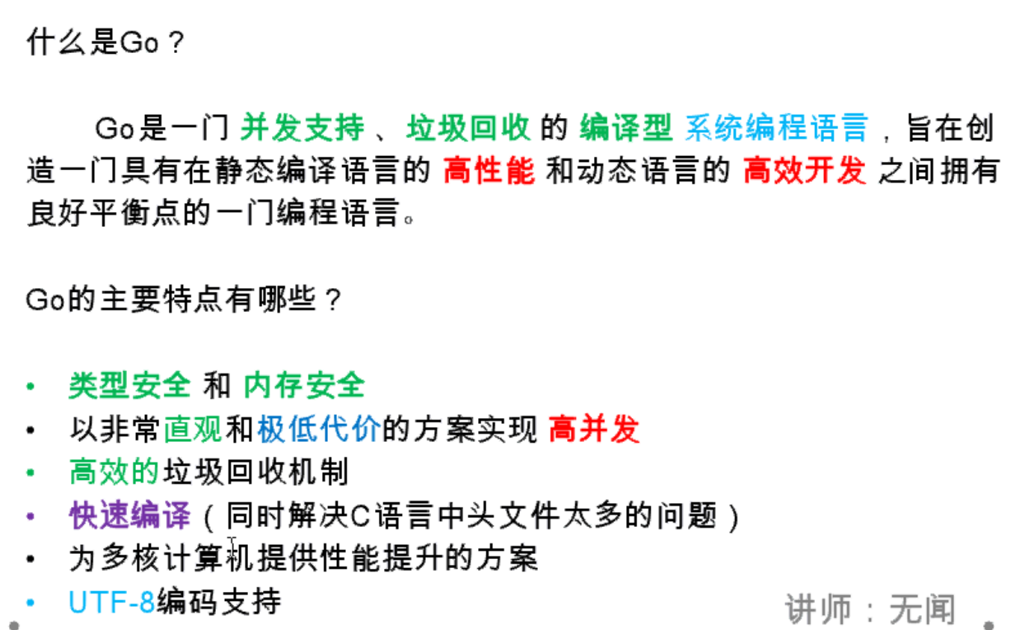

Slide 2
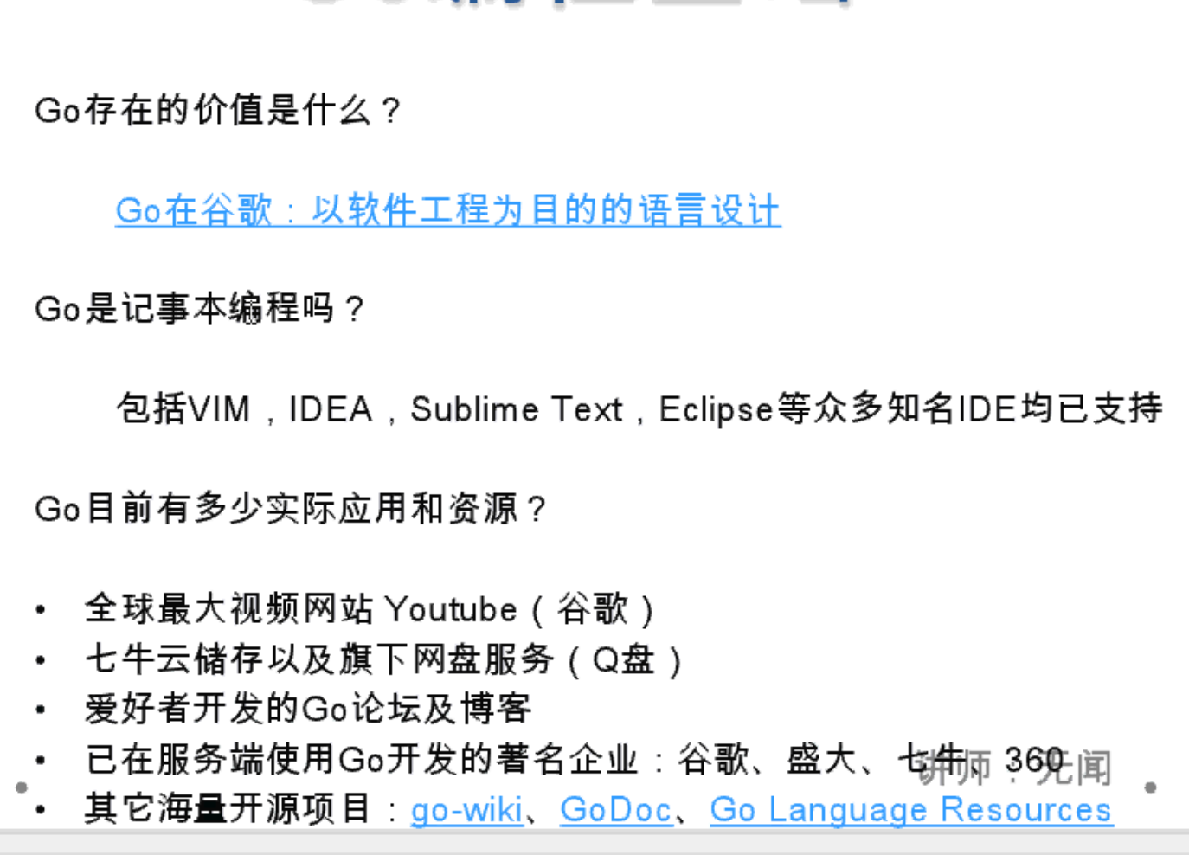

Slide 3
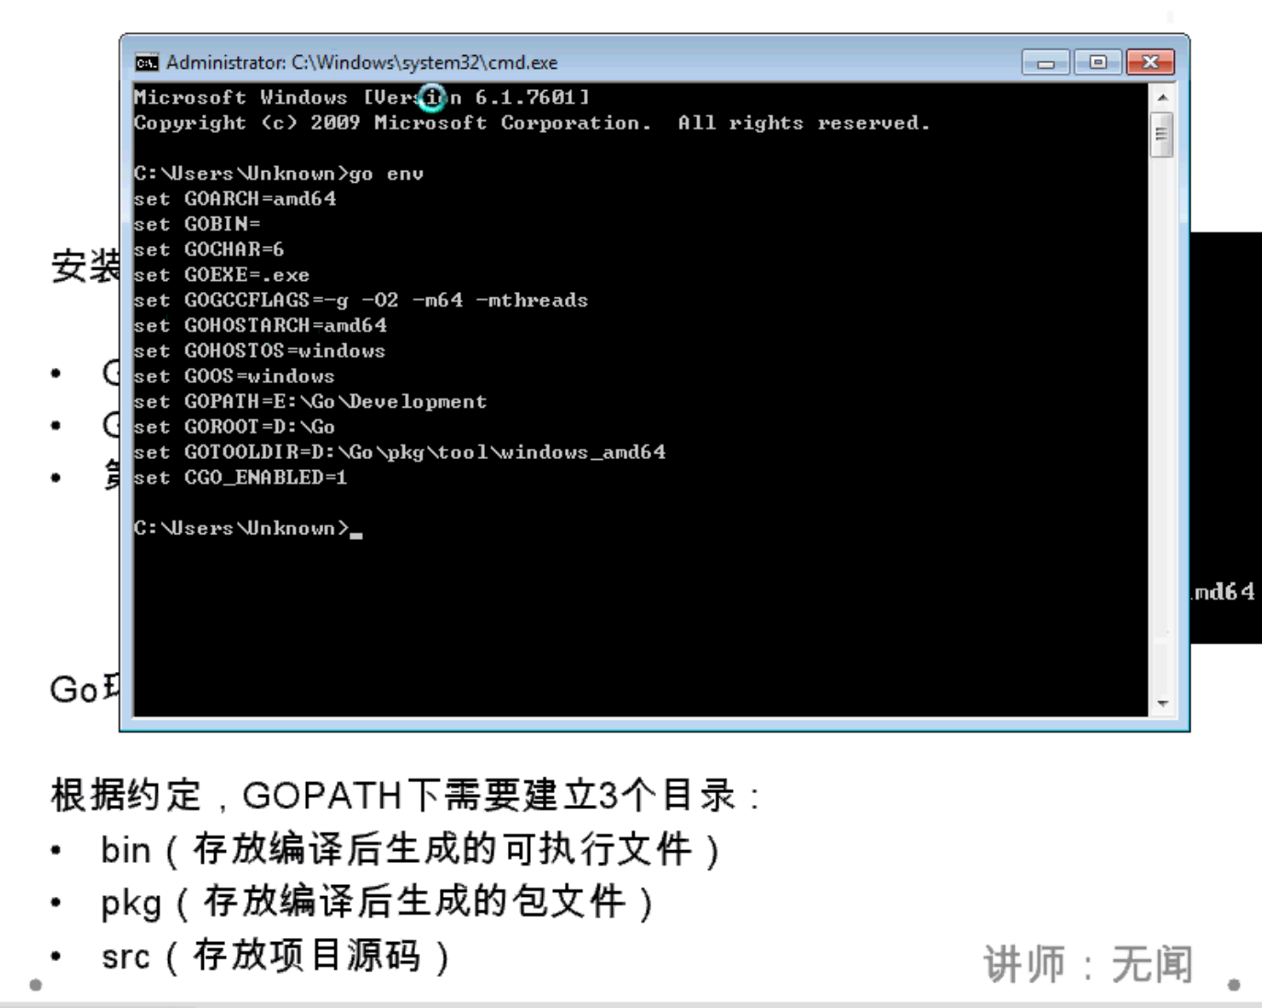

Slide 4
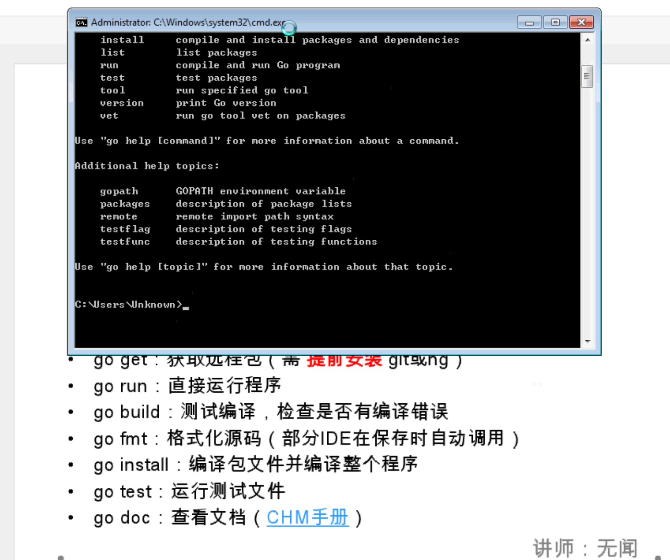

Slide 5
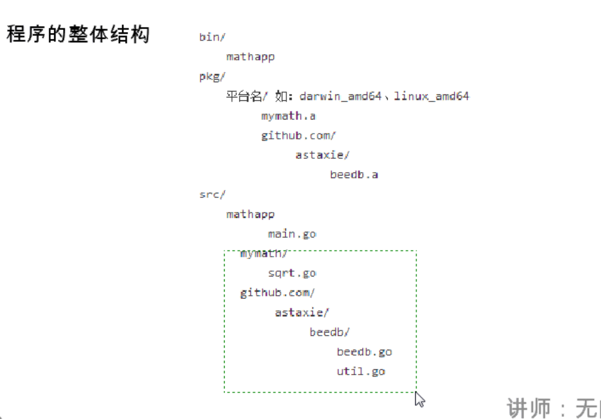
Go Install命令和gopath目录结构
Go install是用来安装依赖包的

Slide 6
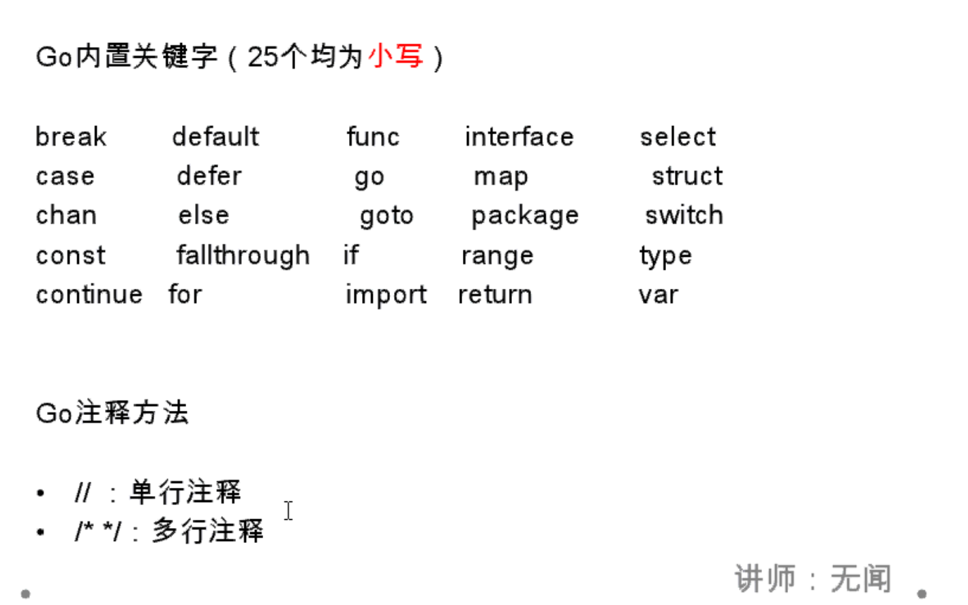

Slide 7
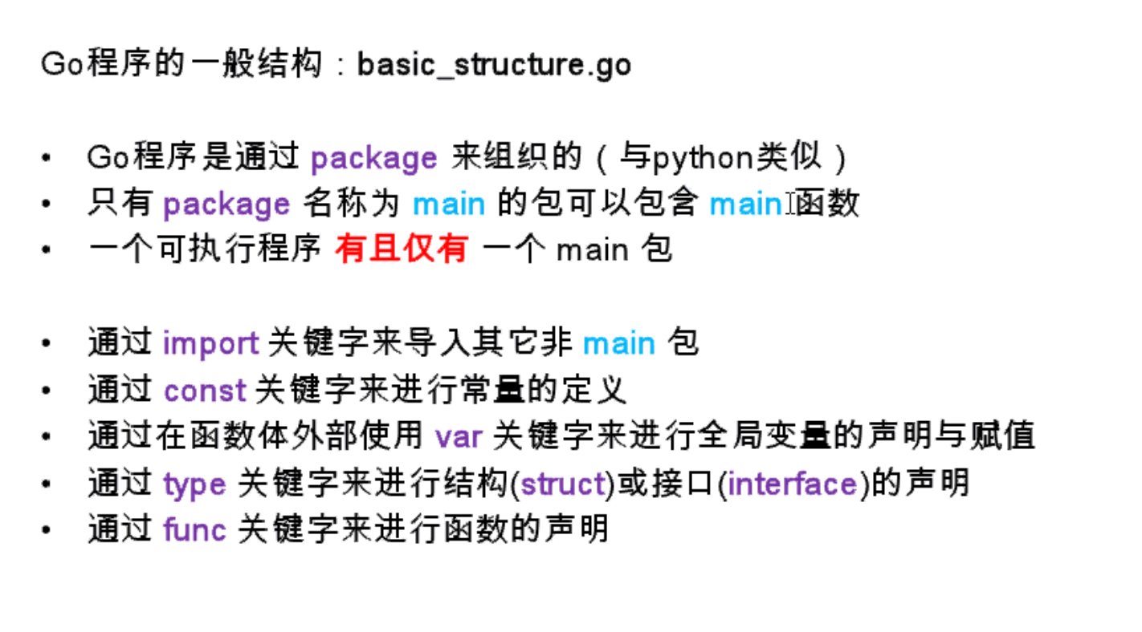

Slide 8
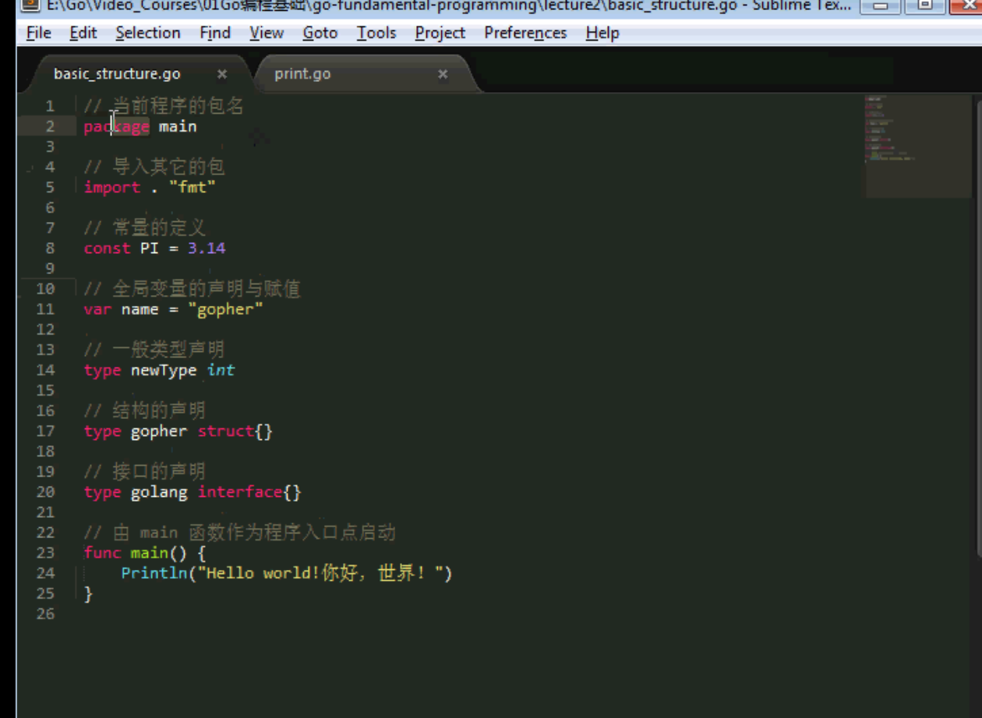

Slide 9
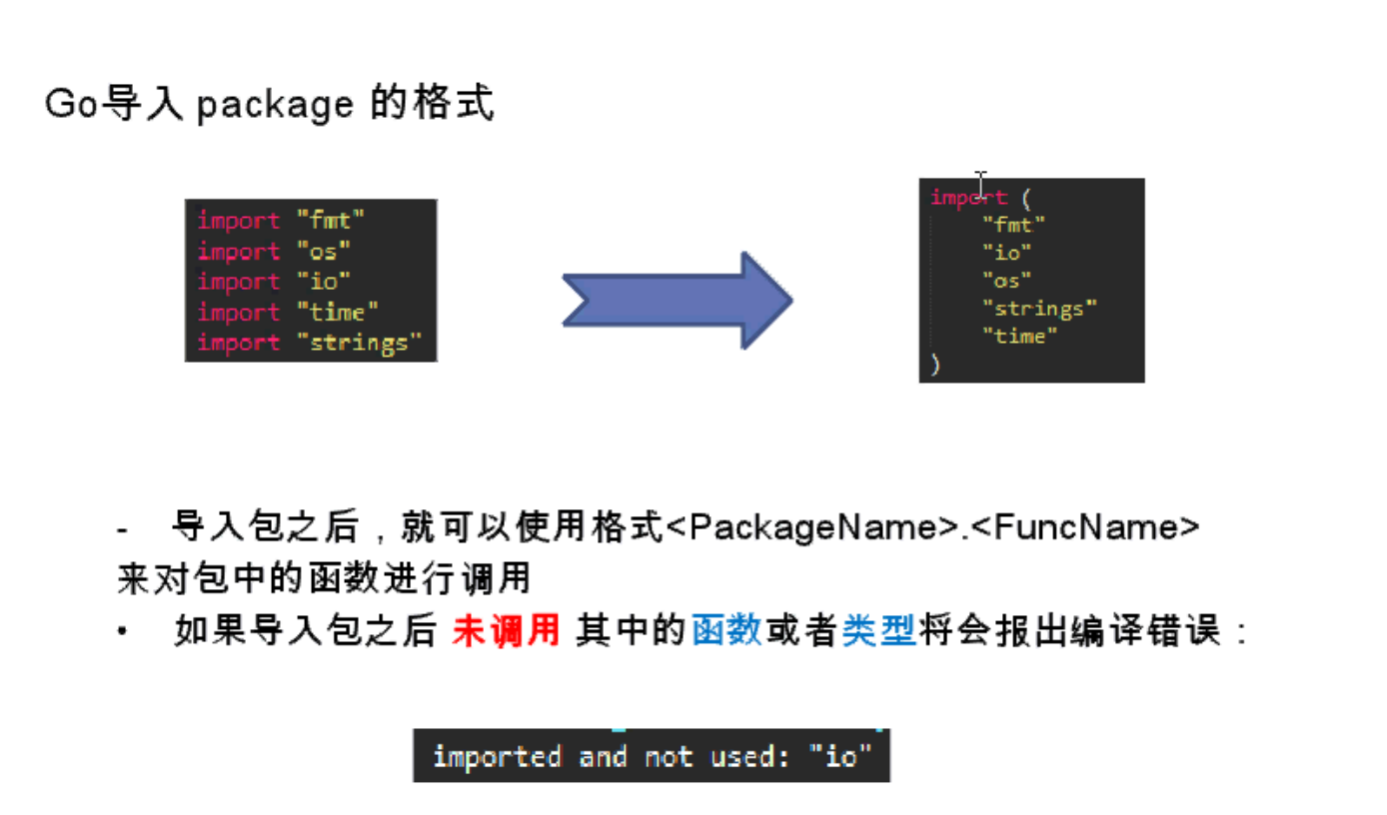
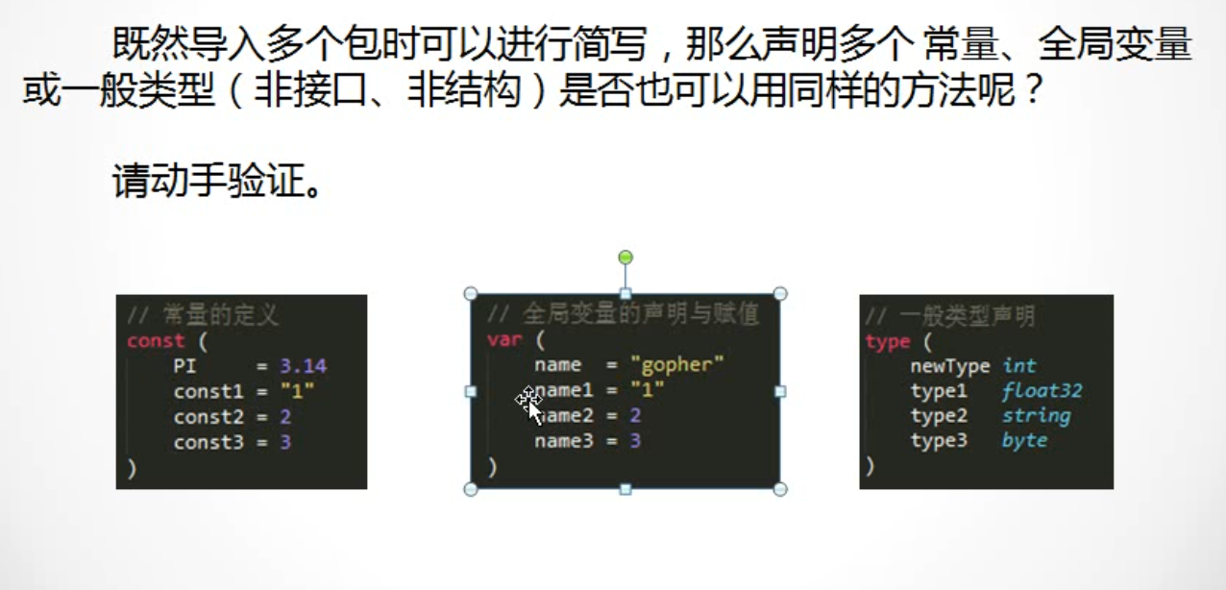

Slide 10
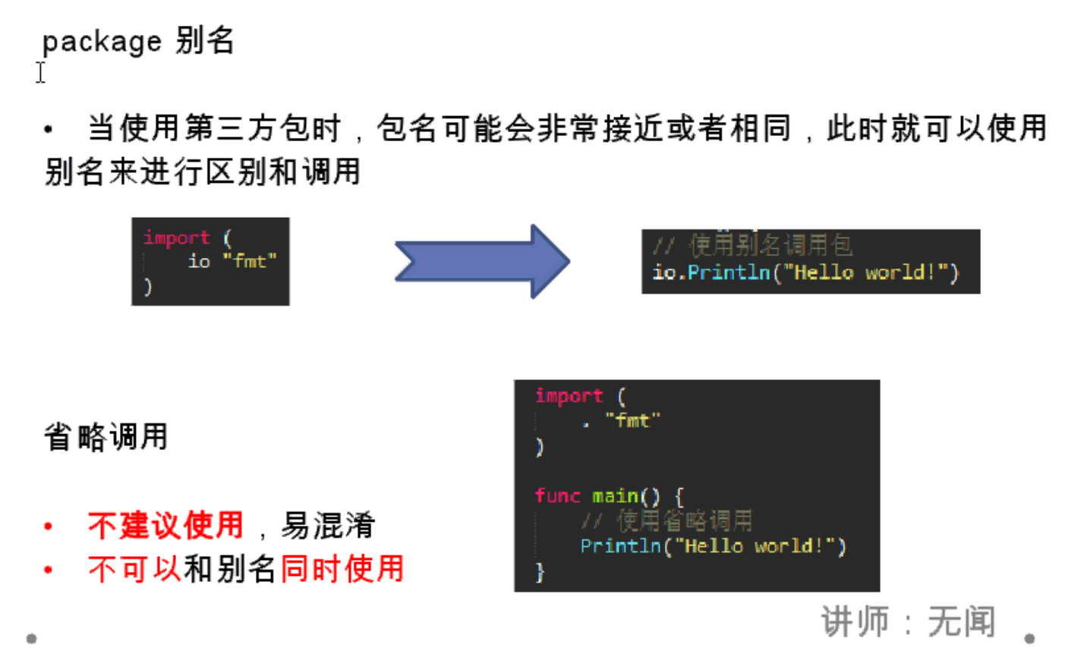

Slide 11
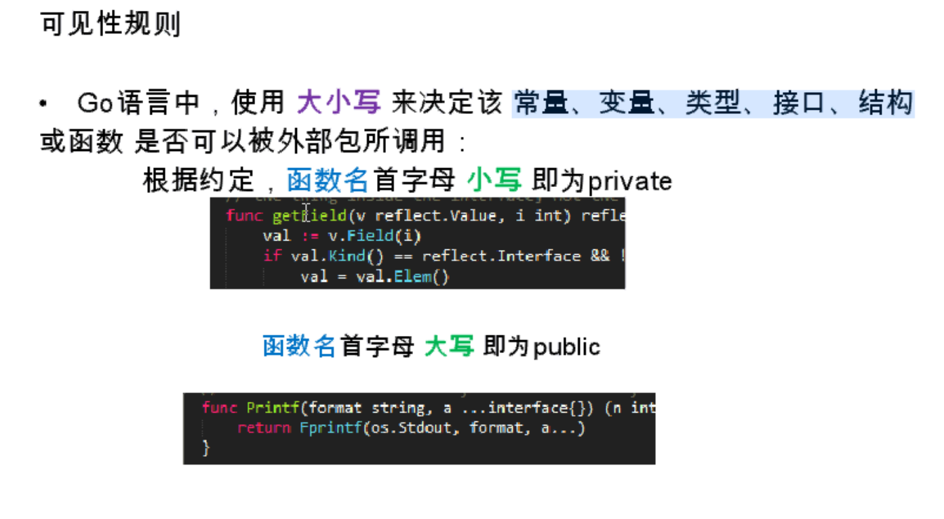

Slide 12
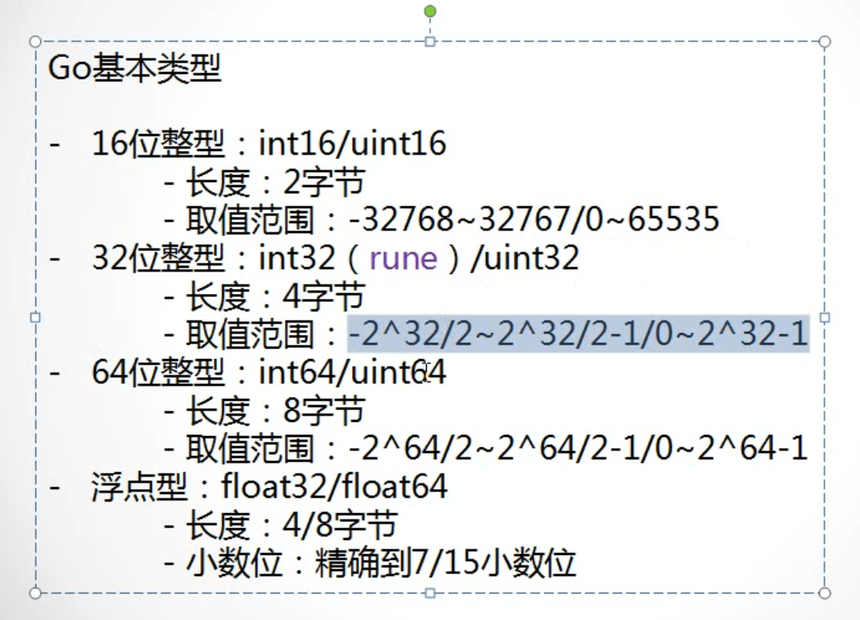
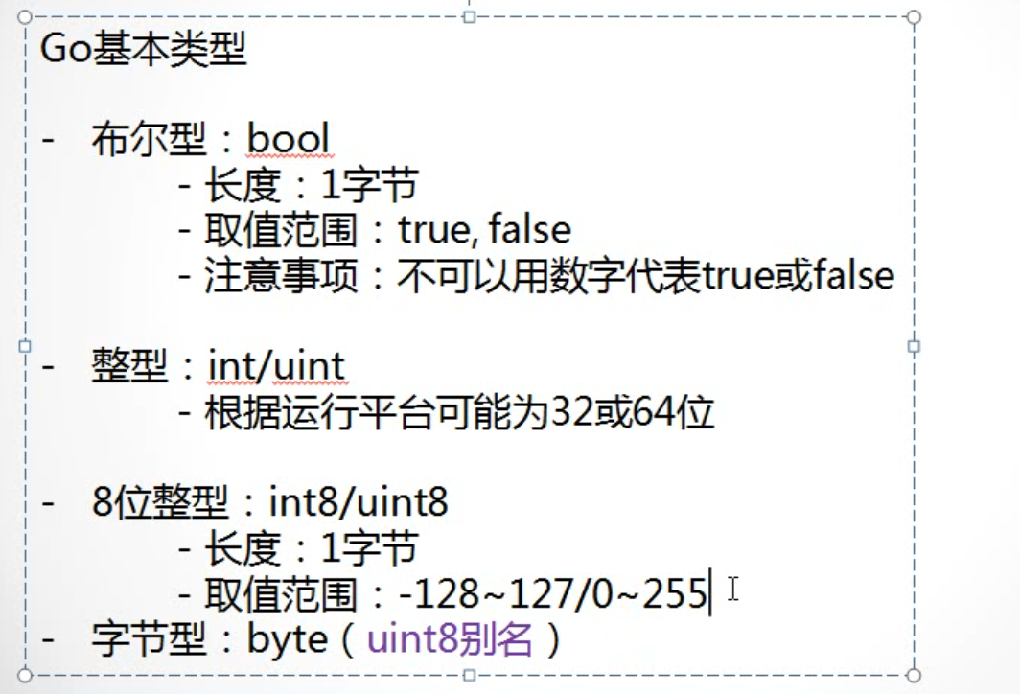
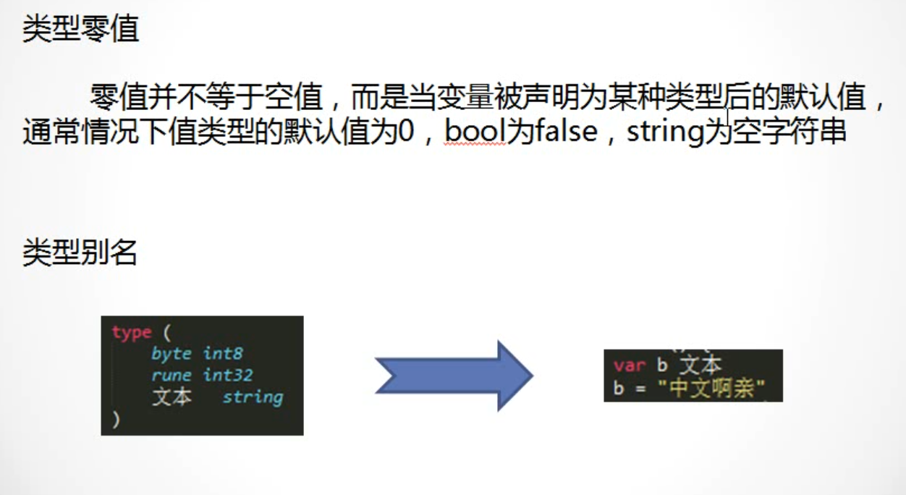
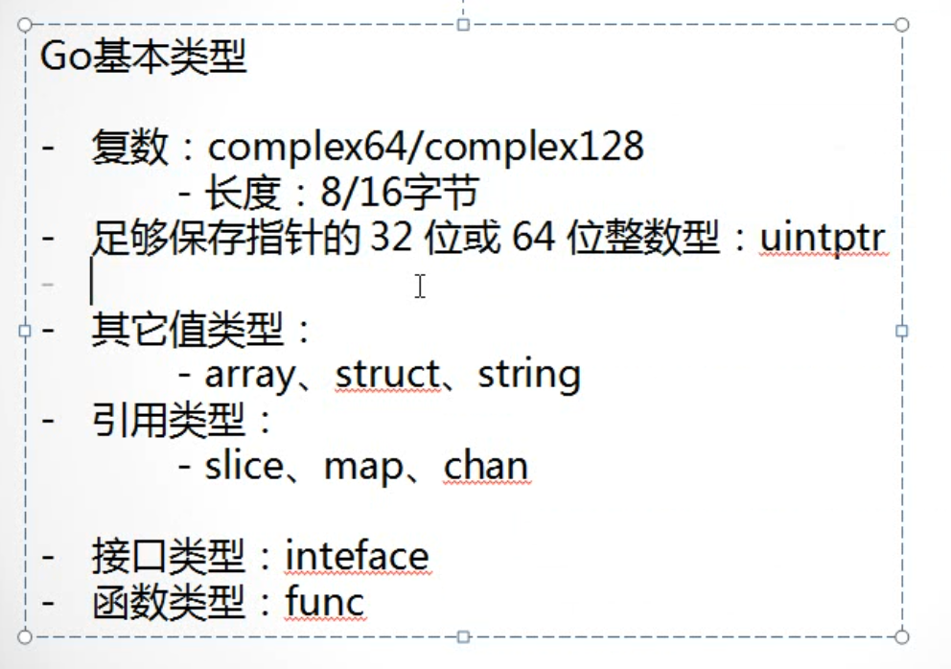

Slide 13
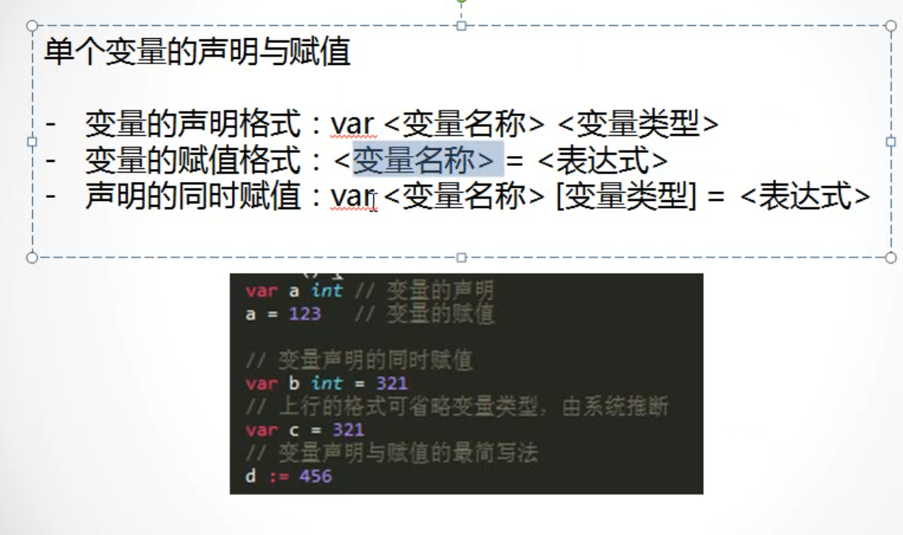
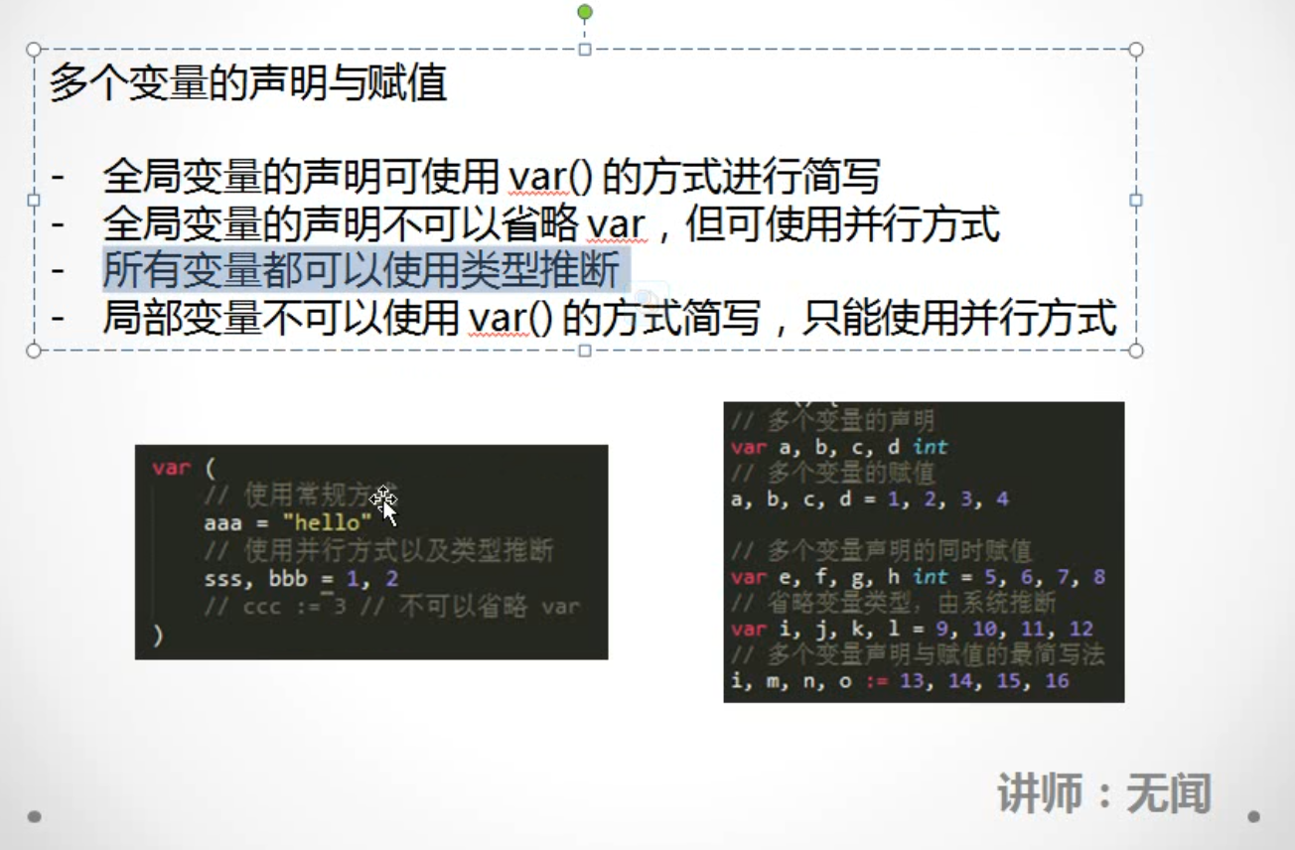

Slide 14
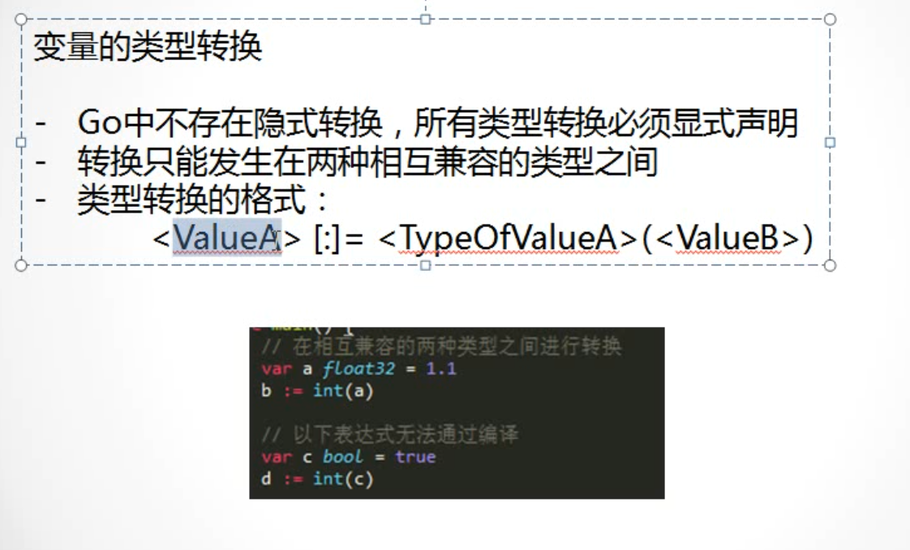

Slide 15
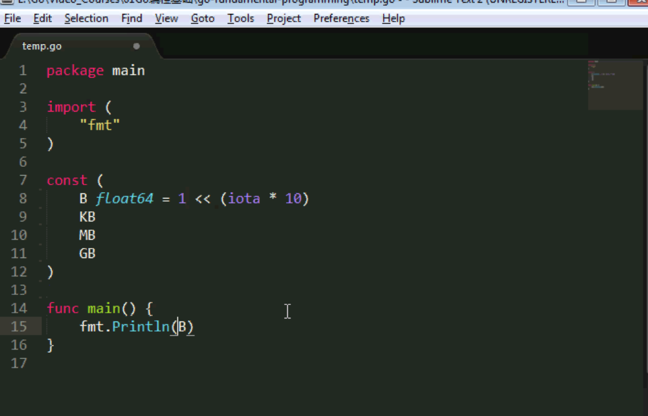
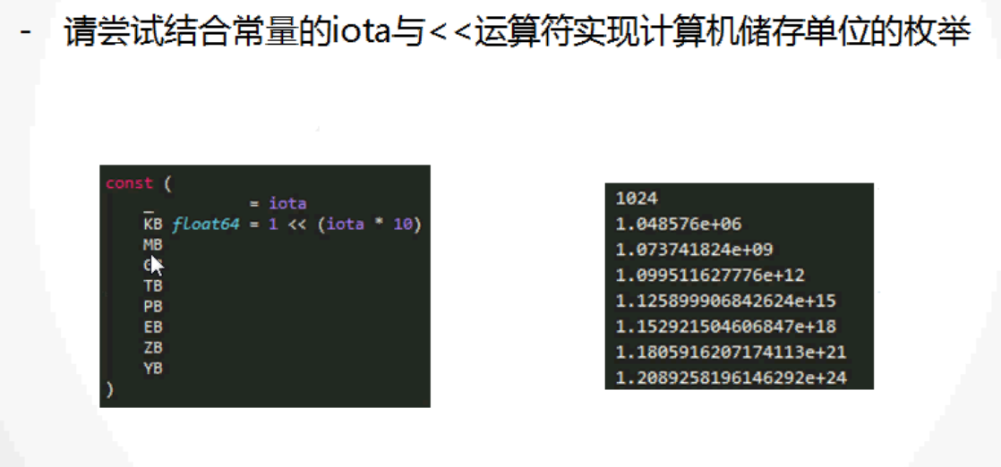
KB如果右侧没有声明任何,则表示沿用上面一个变量右侧表达,不过iota++

Slide 16
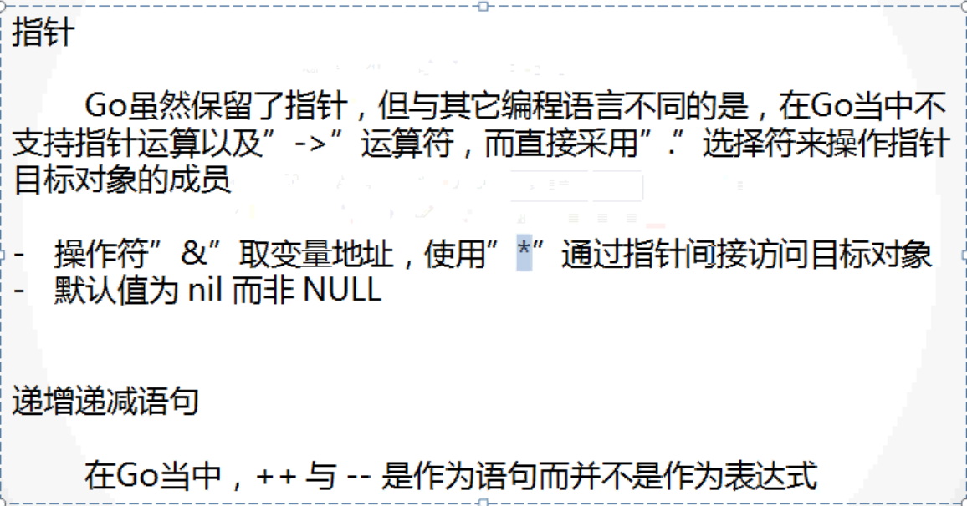
意味着,a++这样的代码不能插入某个语句中, 需要单独一行!
同时++ /--不能放在变量前面,只能放到后面,因为它属于语句,不是表达式

Slide 17
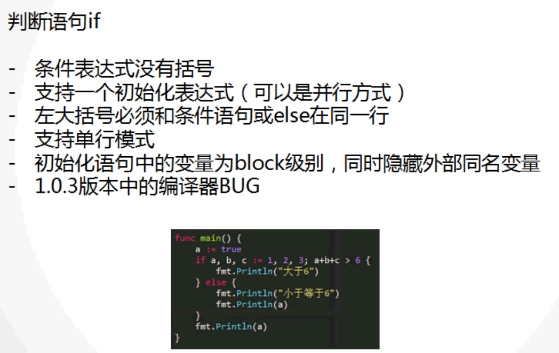
If语句

Slide 18
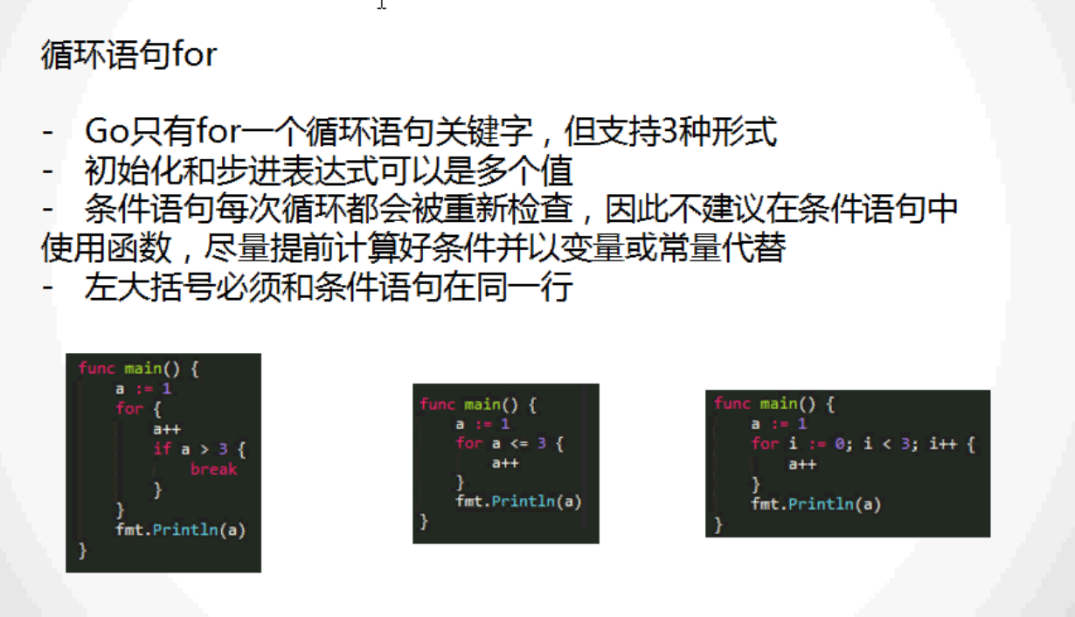
for 循环
前两个就是while语句的变种

Slide 19
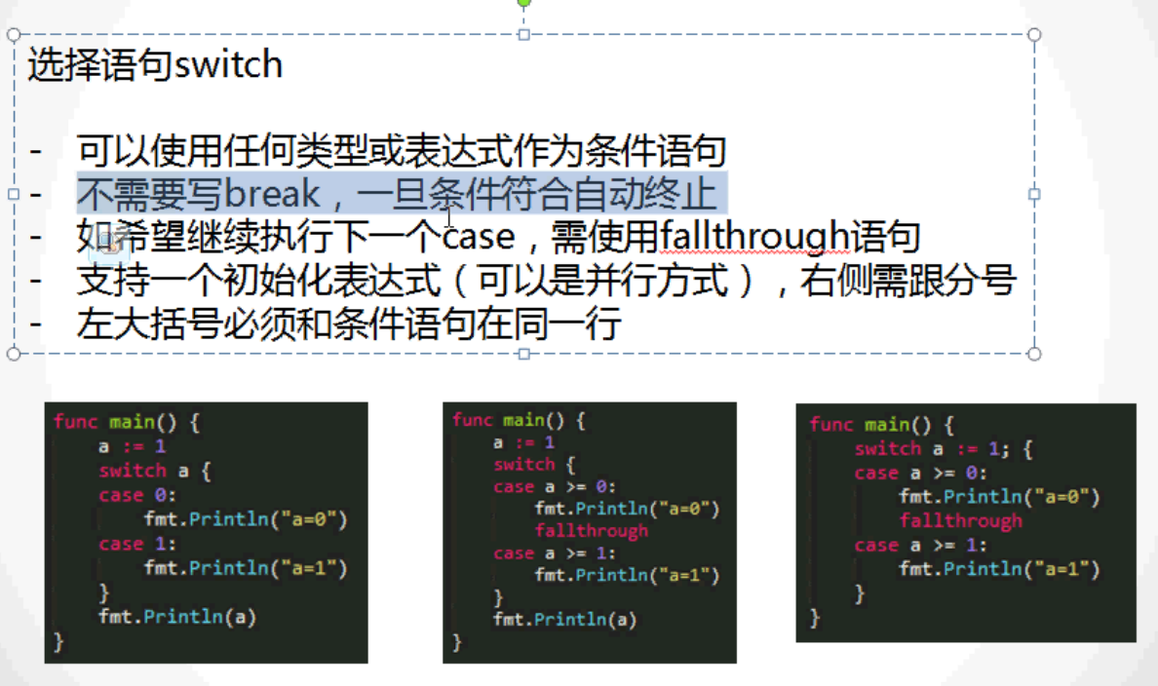
switch语句

Slide 20
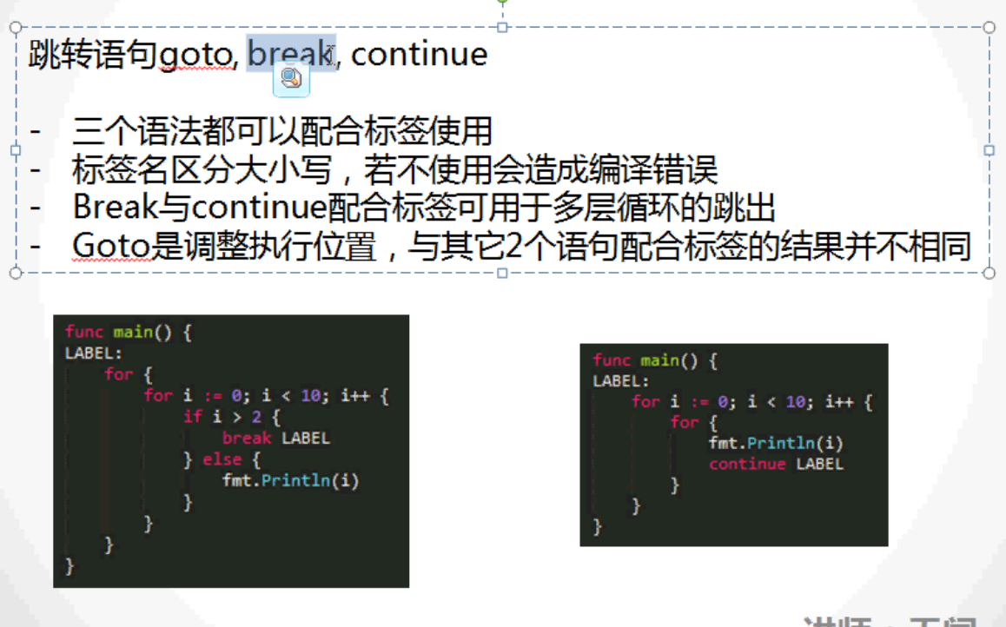
跳转语句goto,break,continue

Slide 21
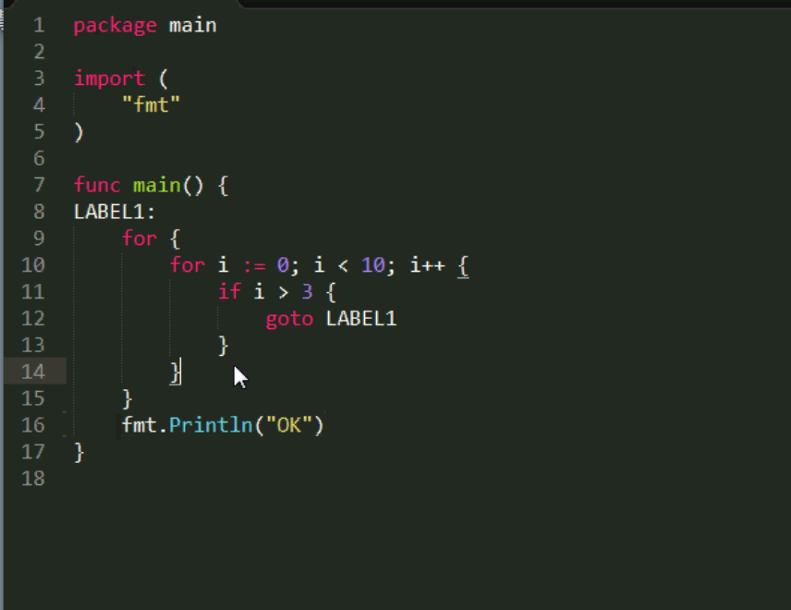
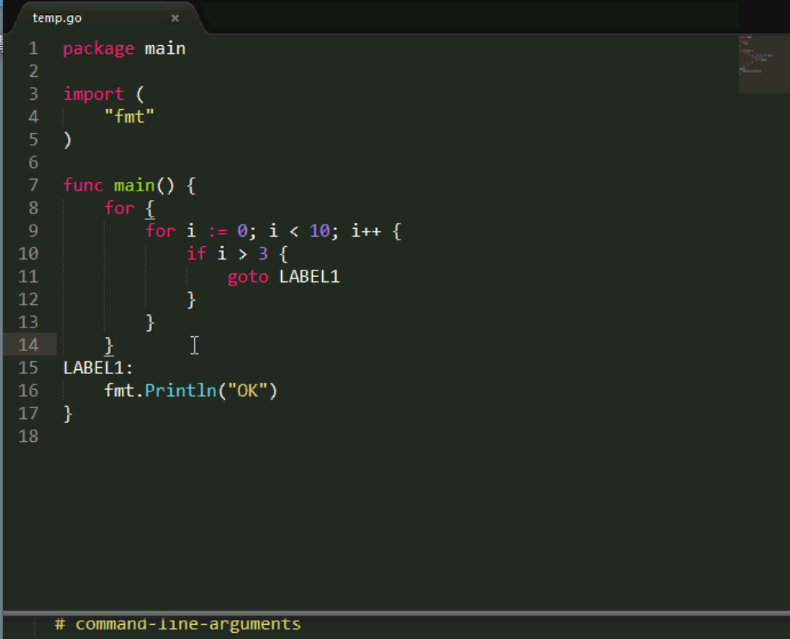
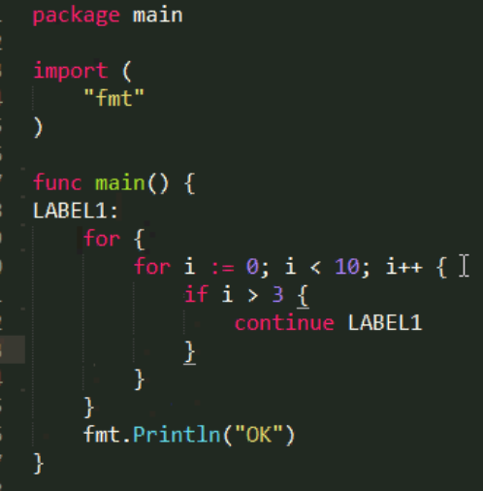
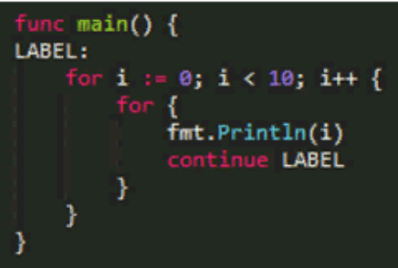
防止死循环

Slide 22
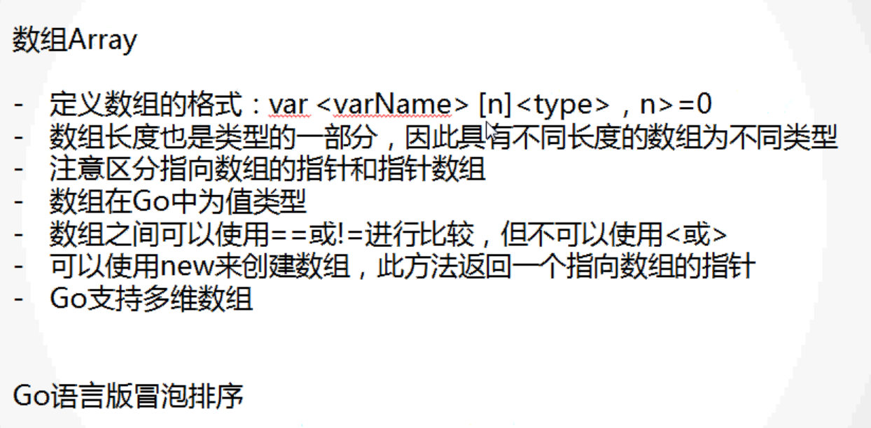
var a [2]int
b := [2]int{1,2} → [1,2]
c := [2]int{1:22} → [0,22]
d := […]int{2:2} → [0,0,2]
go中数组为值类型
指向数组的指针 a := *[…]int{1,1}
或者 a1 := new([3]int)
指针数组
x,y := 1,2
b := […]*int{&x,&y}
多维数组
c := [2][2]int{{1,1},{2,2}}

Slide 23
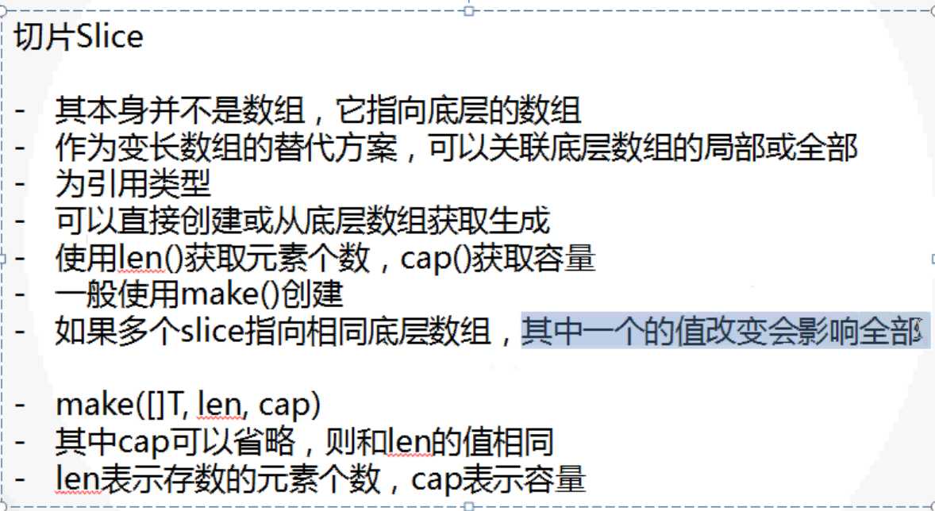
s1,s2指向同一个数组, 但是,如果我们append s2,使得s2越界,那么再去修改s2的值时,不会影响s1

Slide 24
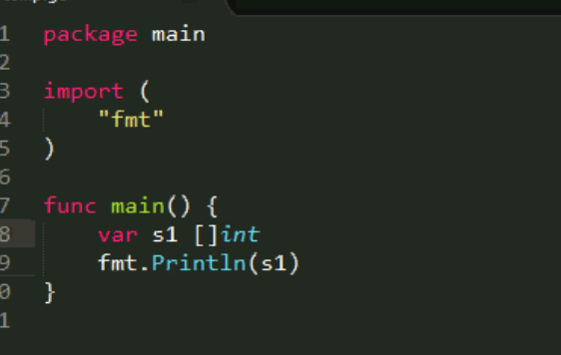
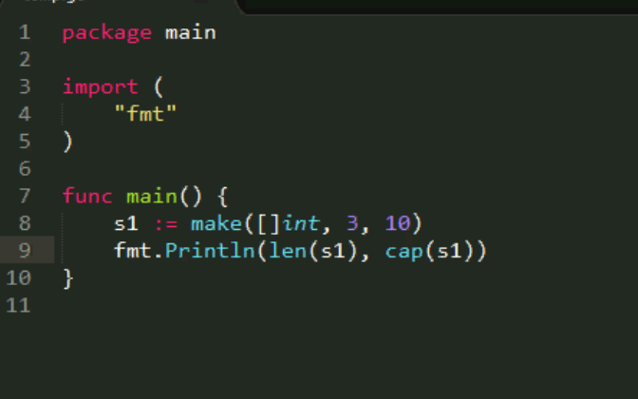
声明slice
第一种
不指定长度时,就表示创建一个slice,
如果定义数组的话,一定要指定长度
第二种
make函数中,
第一个参数表示slice元素类型,
第二个参数表示初始值个数,
第三个参数表示预估容量,每次不够时,按照当前容量的倍数递增

Slide 25
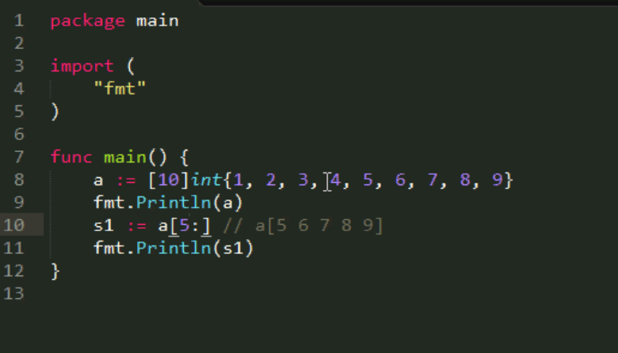
slice的使用
s1 := a[5:]
或者
s1 := a[5:len(a)]
或者
s1 := a[5:10]
此处都表示s1是取a数组中的第5个元素到第9个元素

Slide 26
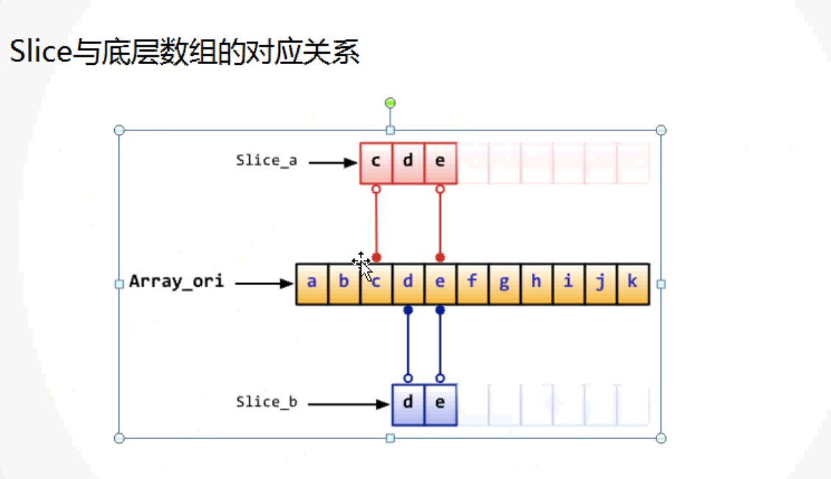
此时slice_a元素length是3,capacity是9

Slide 27
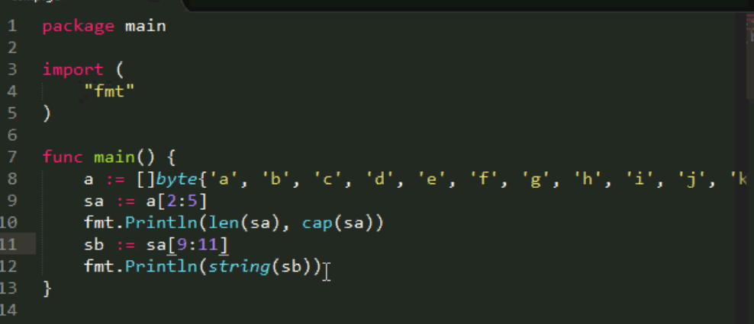
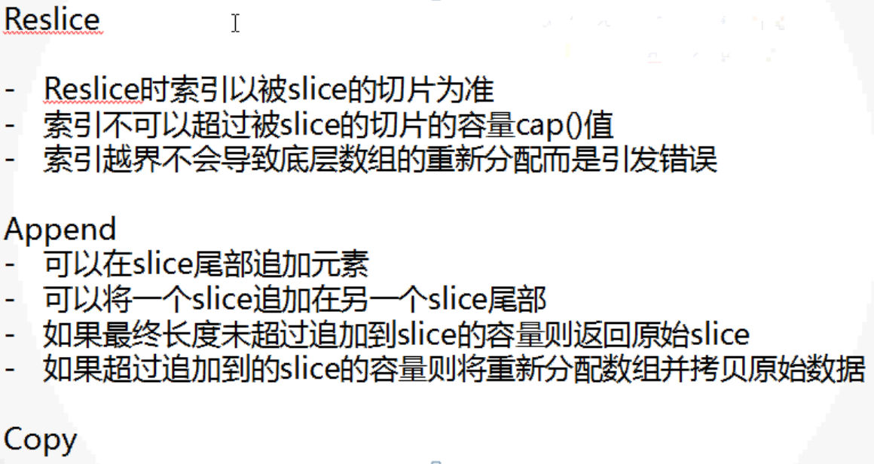
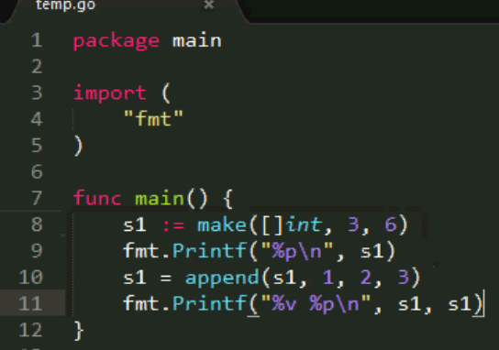
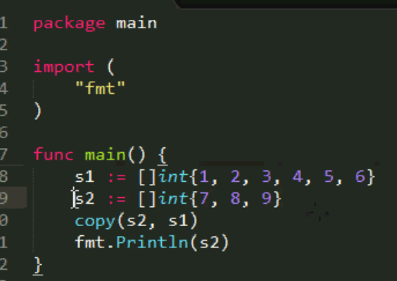
copy函数,表示,将参数二内容拷贝到参数一中
copy(s1,s2[1:3])
表示将s2中的第1,2个元素拷贝到s1的第0,1个位置

Slide 28
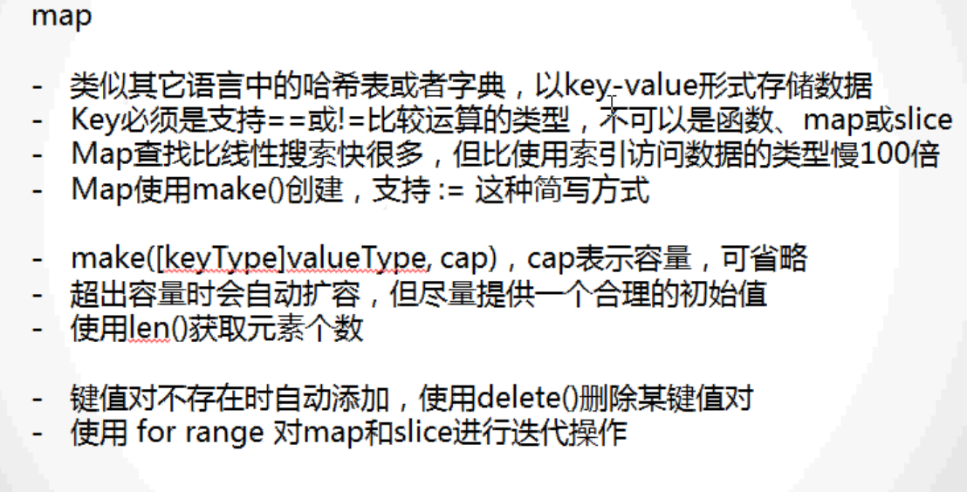
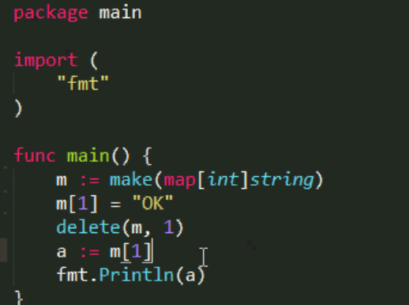

Slide 29
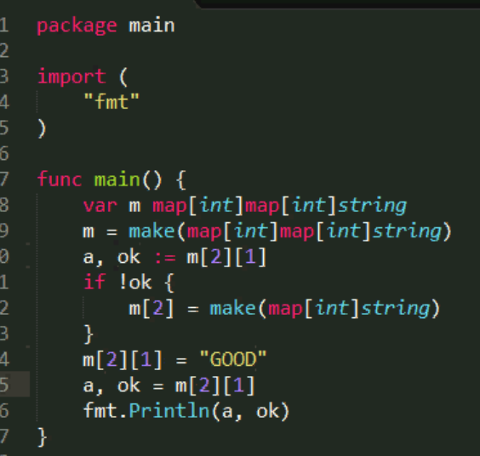
验证map k-v对是否存在
这里:
a,ok返回值对中, ok这个变量用来表示
索引指定的map位置是否存在k-v

Slide 30
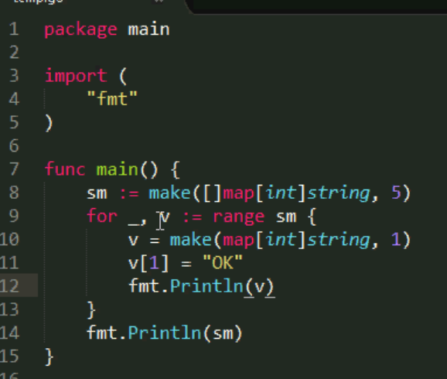
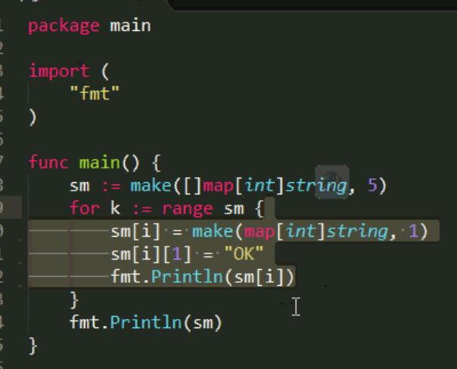
迭代:
正确做法
迭代中value只是集合变量的中对应位置值的拷贝,
所以直接操作value是不行的!

Slide 31
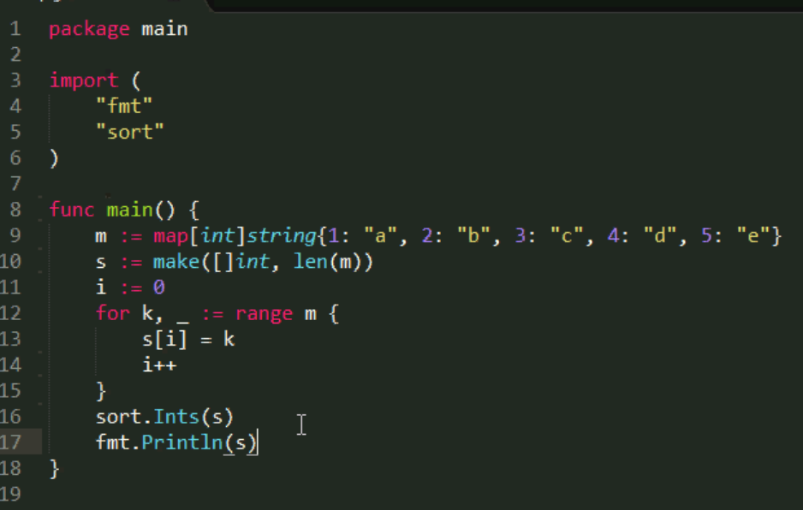
结合slice对map进行排序

Slide 32
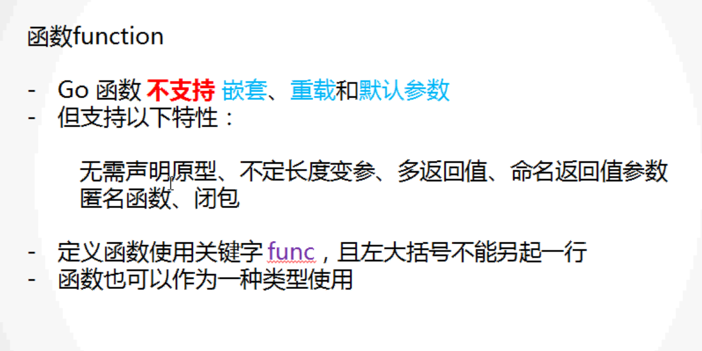

Slide 33
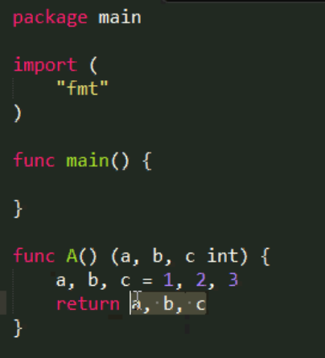
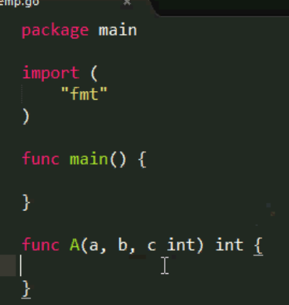
函数参数/返回值
多个相同类型的参数,我们可以如上书写
多个相同类型的返回值同参数, 同时,
注意:这里a,b,c已经成为局部变量,
不需要再定义

Slide 34
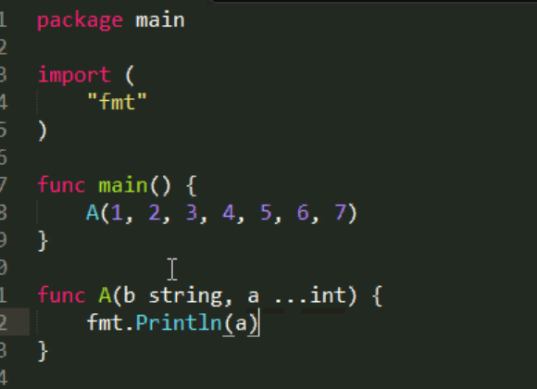
不定长变参
变参必须放到最后!

Slide 35


匿名函数
不能作为最外层函数
闭包

Slide 36

defer

Slide 37


结果输出为2,1,0
结果输出为3,3,3
原因是,左边i是作为参数传入Println()中, 所以,每次都是被拷贝;
右边是对i变量的引用!!!

Slide 38


Panic recover

Slide 39


Slide 40


Slide 41


结构的操作
结构的定义

Slide 42


匿名结构体
匿名结构嵌套

Slide 43


结构体之间的计算
不同结构体,即使成员变量相同也不能比较!

Slide 44


结构体嵌套
go语言中没有class,所以,这样嵌套相当于继承,以下两种写法都可以,右侧写法是为了方式命名冲突

Slide 45


嵌套结构体属性冲突!!!

Slide 46

所谓私有只是相对包来说的,包内部还是可以访问的

Slide 47


这里a,b为方法的receiver
注意:
不同类型的变量可以绑定相同名称的方法

Slide 48

某个类型变量的绑定方法
和
某个类型指针变量的绑定方法不同!
变量的绑定方法中操作变量不影响外部;
而指针绑定的方法内部操作变量时会影响指针指向的变量

Slide 49

某个包中定义的类型,在其他包中无法绑定方法,
可以通过左边的方法绑定方法!

Slide 50

method value
method expression

Slide 51


Slide 52

可见,空接口被所有结构实现了!!!
所以,我们可以把空接口看做基类

Slide 53

go中不需要显示的声明某个类型实现了某个结构,
只需要给该类型变量绑定接口中的方法.
同时注意,go中接口方法没有默认接口实现.
ok pattern

Slide 54

空接口
type switch

Slide 55


左边:
USB为超集接口
Connecter为子集接口
我们可以将超集接口转换为子集接口
右边:
尝试将子集接口转换为超集接口
是错误的

Slide 56


Slide 57


Slide 58

反射的基本用法:
反射类型
值
属性
方法

Slide 59

取匿名字段

Slide 60


注意这里是指针!
通过反射进行修改操作-基本类型
通过反射进行修改操作-组合类型

Slide 61

通过反射调用方法

Slide 62


Slide 63

gorutine
只能读或者只能取---单向通道
无缓存同步,有缓存异步

Slide 64


无缓存channel: 同步执行
for range 迭代channel

Slide 65


设置使用的cpu核数
通过一个多缓存的channel监听所有goroutine结束
通过waitGroup监听所有goroutine结束

Slide 66


使用Select
来完成接收的操作
使用Select 来完成发送操作!

Slide 67

select应用于超时

Slide 68

两个goroutine之间传值

Slide 69

坑-slice
这里append一个3进去,超过容量了,
所以需要使用返回值才对
这里表示初始值和长度都为零

Slide 70


时间格式的坑
必须使用右侧的时间来设置格式,否则不对

Slide 71

goroutine引用问题
这里v必须作为参数传进去

